Slide 1
Formacion Integral
Trabajo Práctico N2

Slide 2
Instrucciones
Integrantes del grupo:
Hacer una copia de este archivo en el drive personal de cada uno.
Guardar esa copia en la carpeta compartida de la materia en la carpeta “Trabajo Práctico N2”.
Hacer todos los ejercicios de manera consecutiva.

Slide 3
Tareas
Tarea 1: Leer los símbolos para realizar un algoritmo
los Símbolos se encuentran aquí.

Slide 4
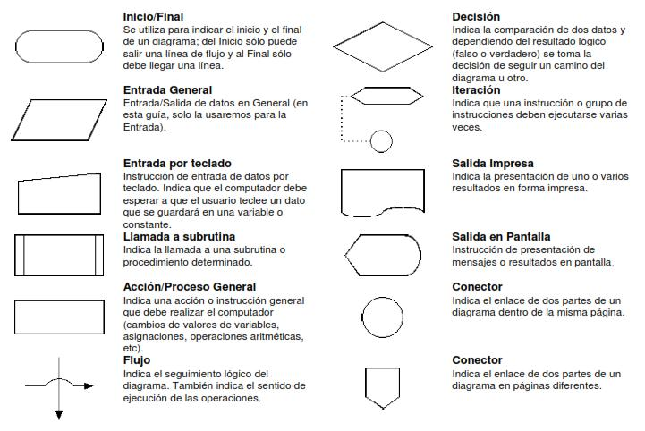
Símbolos y significados
¿Cuáles usamos para:
Preposiciones, operaciones matemáticas, “ingrese su nombre”, ingresar un nombre?

Slide 5
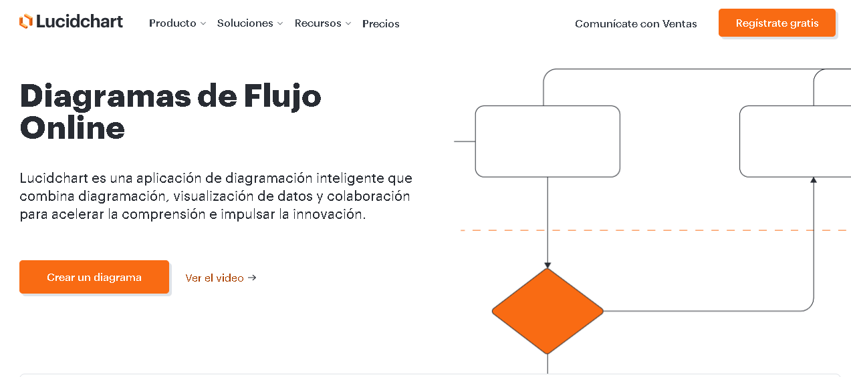
Herramienta para hacer algoritmos
https://www.lucidchart.com/

Slide 6
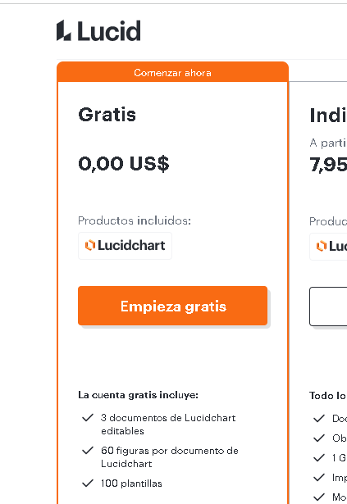
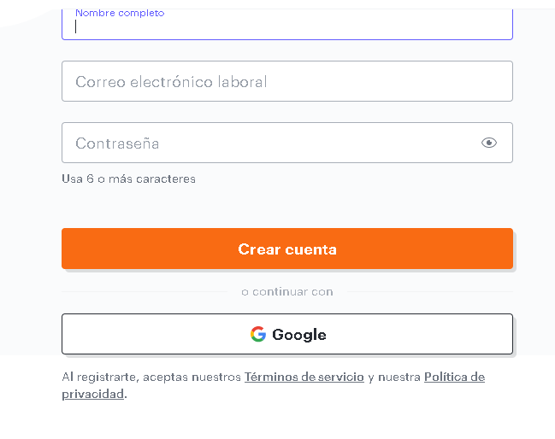

Slide 7
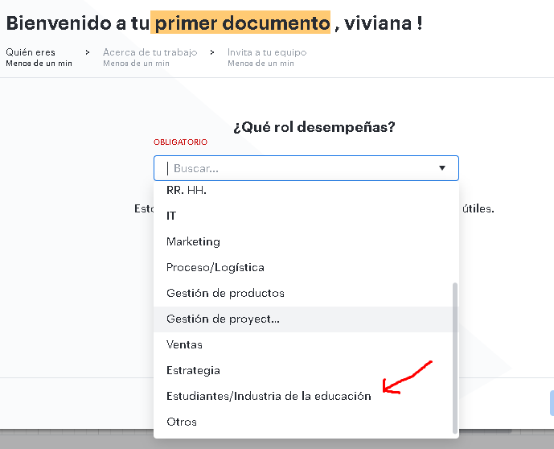
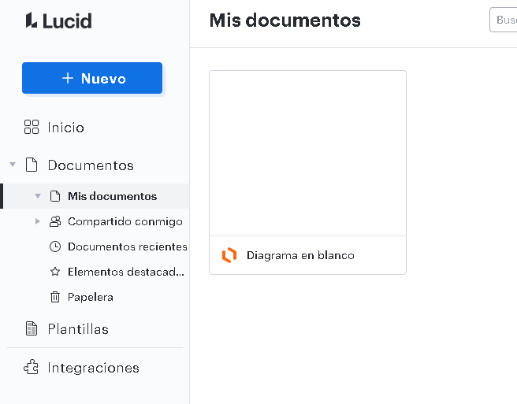

Slide 8
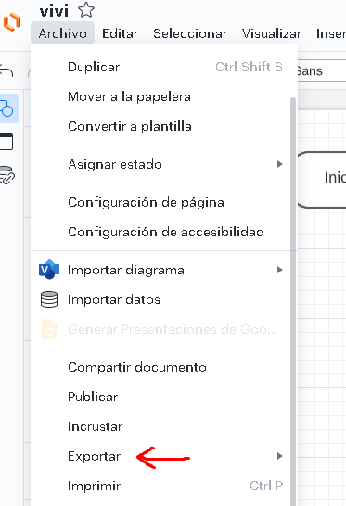
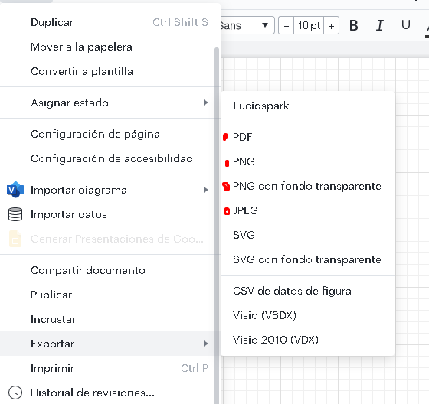

Slide 9
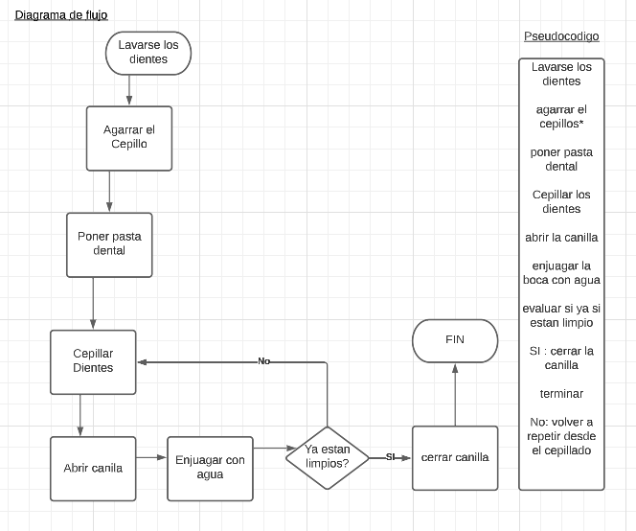
Tarea 1
Realice un pseudocódigo para lavarse los dientes luego Hacer un DIAGRAMA DE FLUJO.
Julieta Zotes
Maria Candela Araneta
Juan Ignacio Zubillaga
Lucas Colantonio

Slide 10
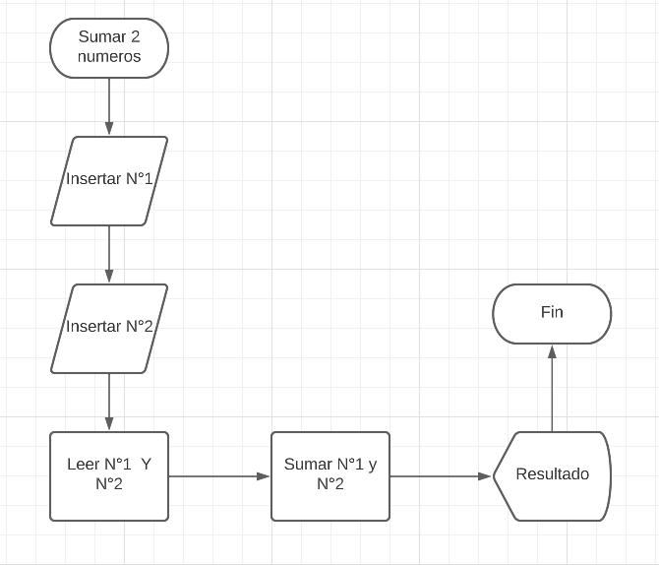
Tarea 2
Hacer el diagrama de flujo para sumar dos números leídos por teclado y escribir el resultado.

Slide 11
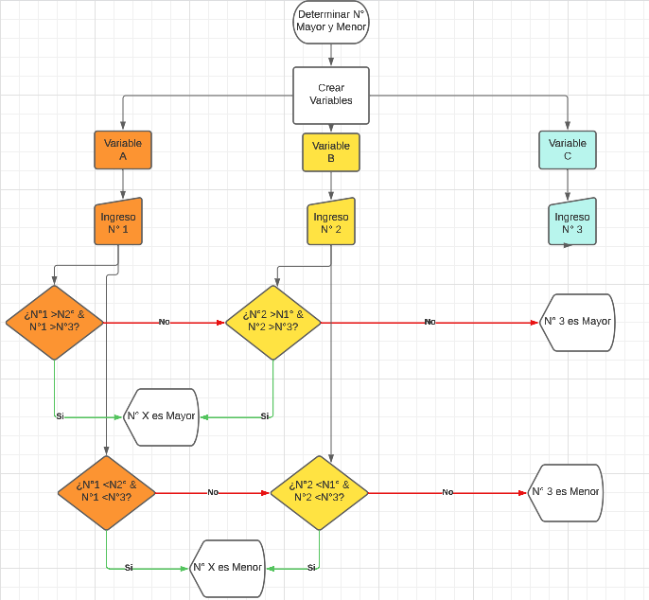
Tarea 3
Crear un diagrama de flujo en el que se almacenen 3 números en 3 variables A, B y C. El diagrama debe decidir cuál es el mayor y cual es el menor.

Slide 12
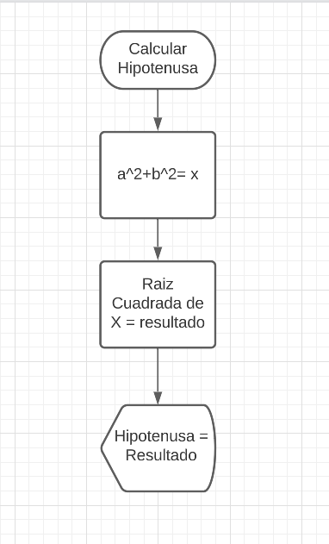
Tarea 4
Realizar el diagrama de flujo para que nos calcule la hipotenusa de un triángulo rectángulo, conocidos su dos catetos(ayudita: www.teoremadepitagorasonline.com )

Slide 13
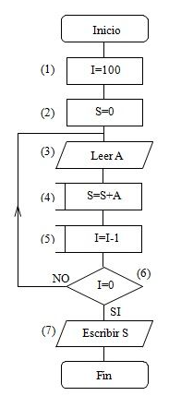
Tarea 5
a- Indicar qué hace cada elemento del diagrama de flujo.
b- ¿Qué hace el algoritmo? ¿Qué nombre le pondrías?
a-
1 = Crea y define variable “I”.
2 = Crea y define variable “S”.
3 = Lee dato ingresado por el usuario “A”.
4 = Asigna un nuevo valor a “S” que es el resultado de S + A.
5 = Asigna un nuevo valor a “I” restándole 1.
6 = Evalúa la condición (I = 0) :
Si se cumple, escribe “S” (7) y finaliza el programa.
Si no se cumple, repite el ciclo a partir del punto 3.
b- Suma 100 números ingresados por teclado y decrementa el valor en 1 hasta que I = 0.
El nombre podría ser “Suma de 100 números”

Slide 14
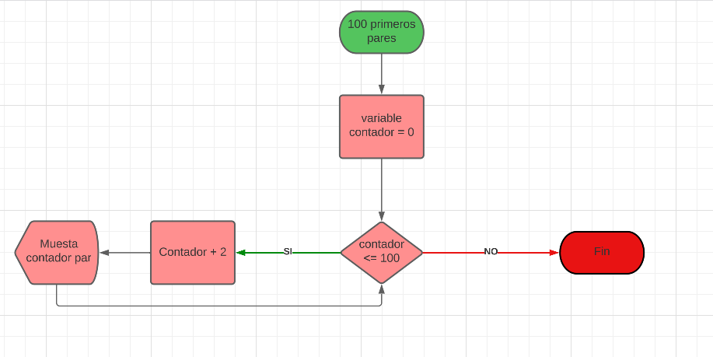
Tarea 6
Hacer un diagrama de flujo que permita escribir los 100 primeros pares.

Slide 15
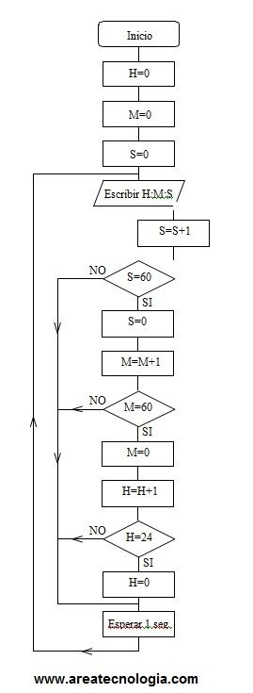
Tarea 7
a- ¿Qué hace el algoritmo? ¿Qué nombre le pondrías?
b- ¿Cuántos bucles identificas? ¿Qué hacen?
c- ¿Cómo escribirías un pseudocódigo de esto?
a- Lo que hace es contar horas, minutos y segundos. Nombre “reloj”.
b- Se identifican 4 bucles, el primero cuenta los segundos hasta 60, el segundo cuenta los minutos hasta 60, el tercero cuenta las horas hasta 24, y el cuarto acciona desde el primer bucle.

Slide 16
Crear reloj.
Definir e inicializar H,M,S con valor 0.
Crear almacenamiento de datos.
Asignar a S el valor S+1.
Evalúa la condición S = 60.
Si se cumple, a la variable S se le asigna el valor 0 y a la variable M el valor M+1.
Si no se cumple, espera 1 segundo, y vuelve al paso “3”.
Evalúa la condición M=60.
Si se cumple, a la variable M se le asigna el valor 0 y a la variable H el valor H+1.
Si no se cumple, espera 1 segundo, y vuelve al paso“3”.
Evalúa la condición H=24.
Si se cumple, a la variable H se le asigna el valor 0, y espera 1 segundo y vuelve al 3.
Si no se cumple, espera 1 segundo, y vuelve al paso “3”.

Slide 17
Tarea 8
Hacer un Pseudocódigo que lea N números, calcule y escriba la suma de los pares y el producto de los impares. (recordá antes de iniciar cuál es el elemento neutro de la suma y cuál de la multiplicación)
El usuario ingresa N números por teclado.
Evalúa la condición N % 2 = 0
Si la condición se cumple, se almacenan los datos para luego ser sumados.
Imprime el resultado de la suma de los números pares.
Evalúa la condición N % 2 != 0
Si se cumple, se almacenan los datos y luego se realiza la multiplicación.
Imprime el resultado de la multiplicación entre los números impares.

Slide 18
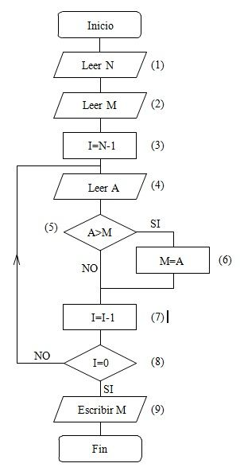
Tarea 9
a- Indicar qué hace cada elemento del diagrama de flujo.
b- ¿Qué hace el algoritmo? ¿Qué nombre le pondrías?
b) el algoritmo busca el valor máximo entre “N”
valores ingresados por el usuario.
y su nombre sería buscador de número máximo
)
1: lee dato de entrada “N”
2: lee dato de entrada “M”
3: declara variable “I” y le asigna el valor de N-1
4: lee dato de entrada “A”
5: pregunta si “A” es mayor que “M”
6: asume que “M” es igual a “A”
7: cambia el valor de “I” restándole 1
8: pregunta si “I” es igual a 0
9: como dato de salida escribe el valor de “M”

Slide 19
Tarea 10
Elegir un problema a resolver con un algoritmo, identifica cuáles son los inputs y los outputs.
Escribí un algoritmo que lo resuelva. a modo de test, elegí al menos 5 combinaciones de input con su output esperado.
Ejemplo: invitar a mi novi@ al cine
entrada: quiere ir, no quiere ir, compro la entrada, no la compro, no hay entradas?, compro chocolate o pochoclo?
salida: no quiso ir vimos peli en casa, quiso ir no habia mas asientos, no habia chocolate.etc…

Slide 20
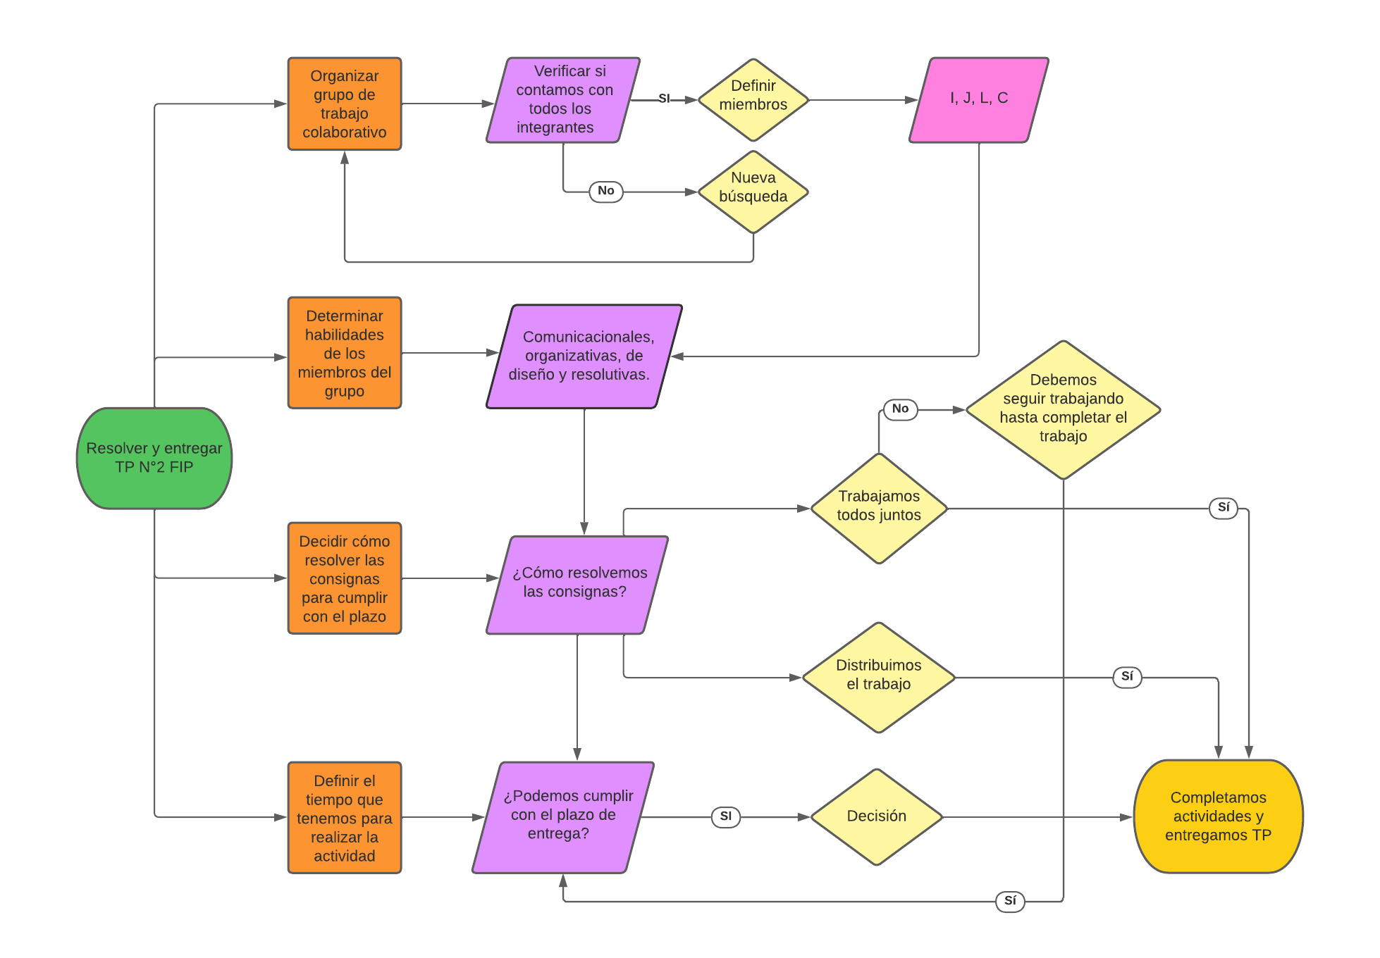
Algoritmo: inputs y outputs.

